Slide 1
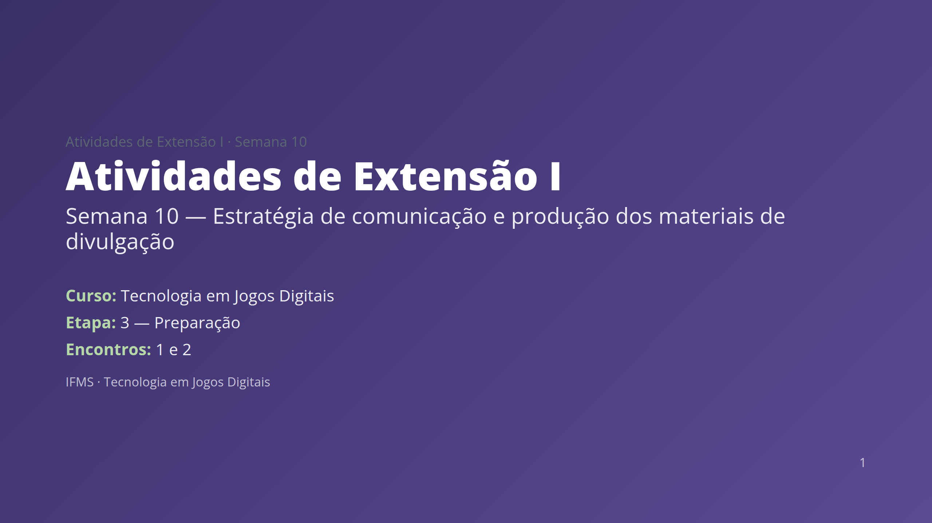

Slide 2
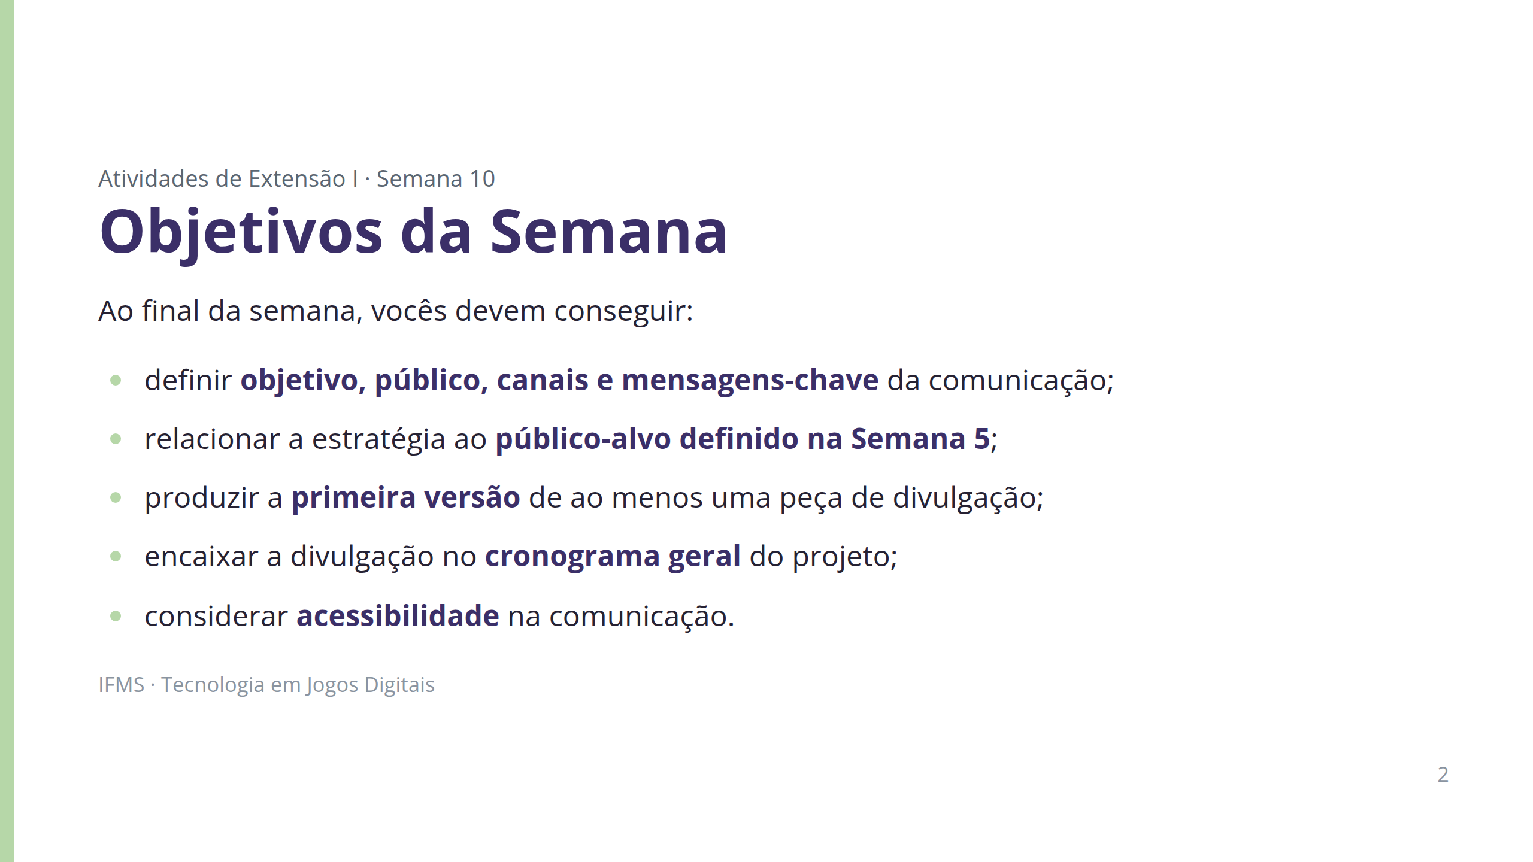

Slide 3
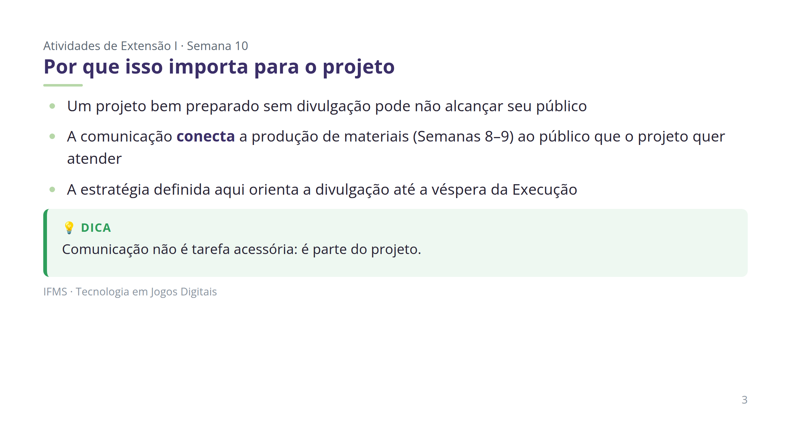

Slide 4
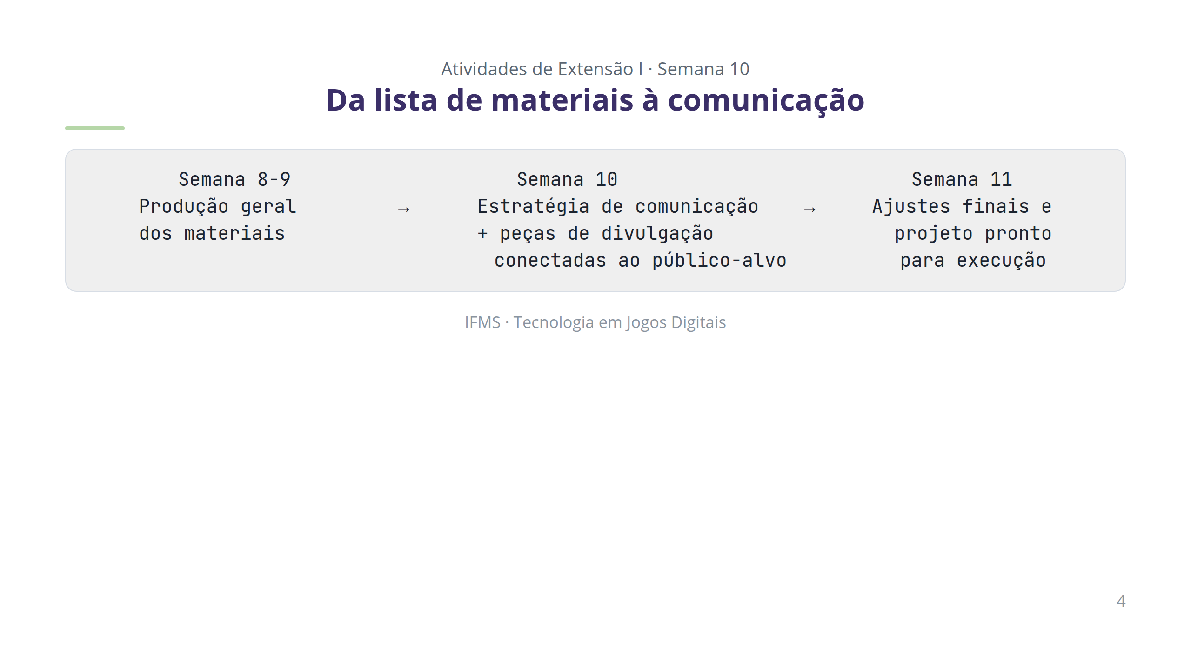

Slide 5
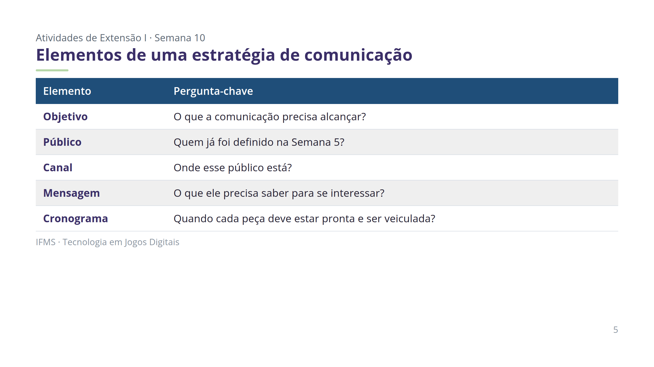

Slide 6
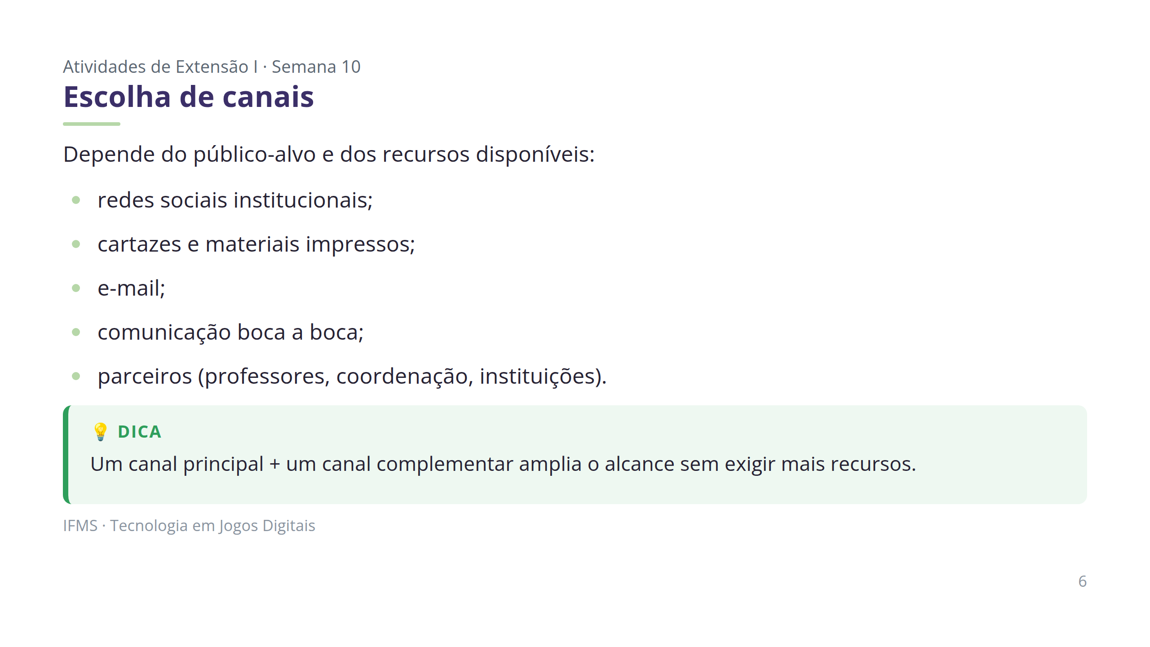

Slide 7
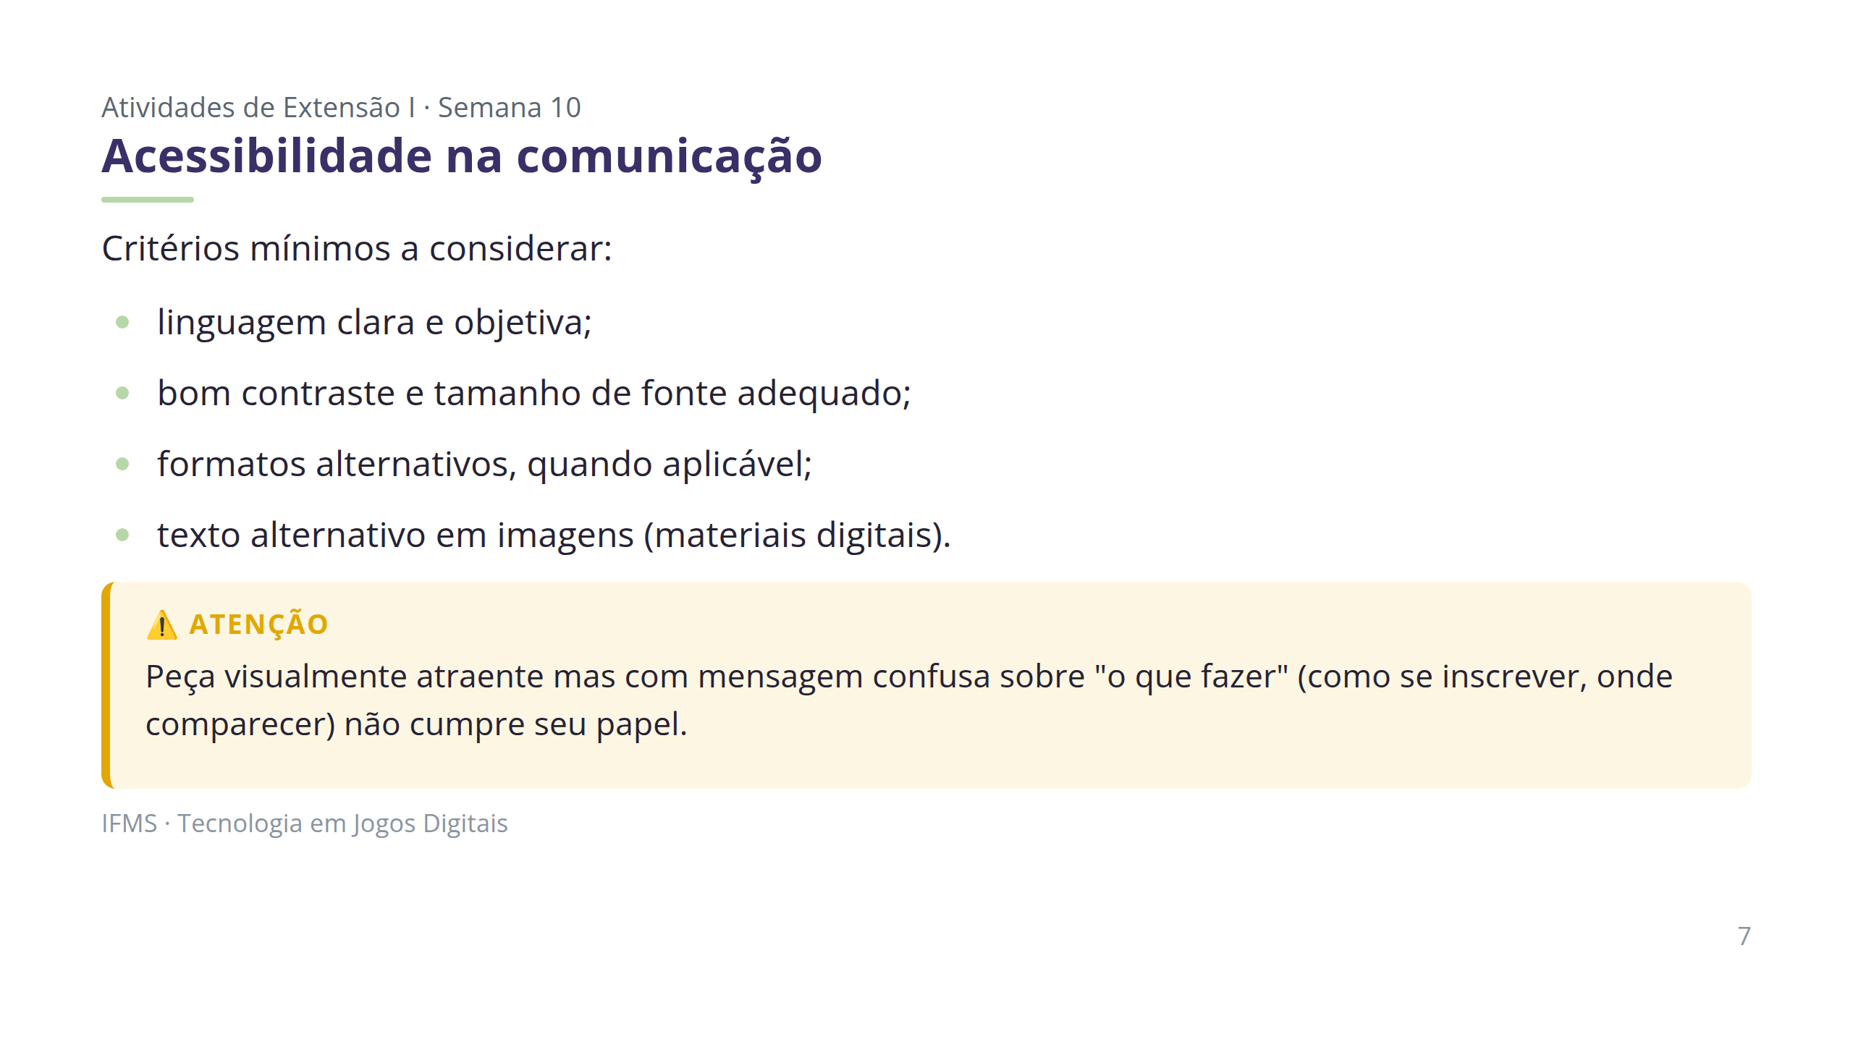

Slide 8
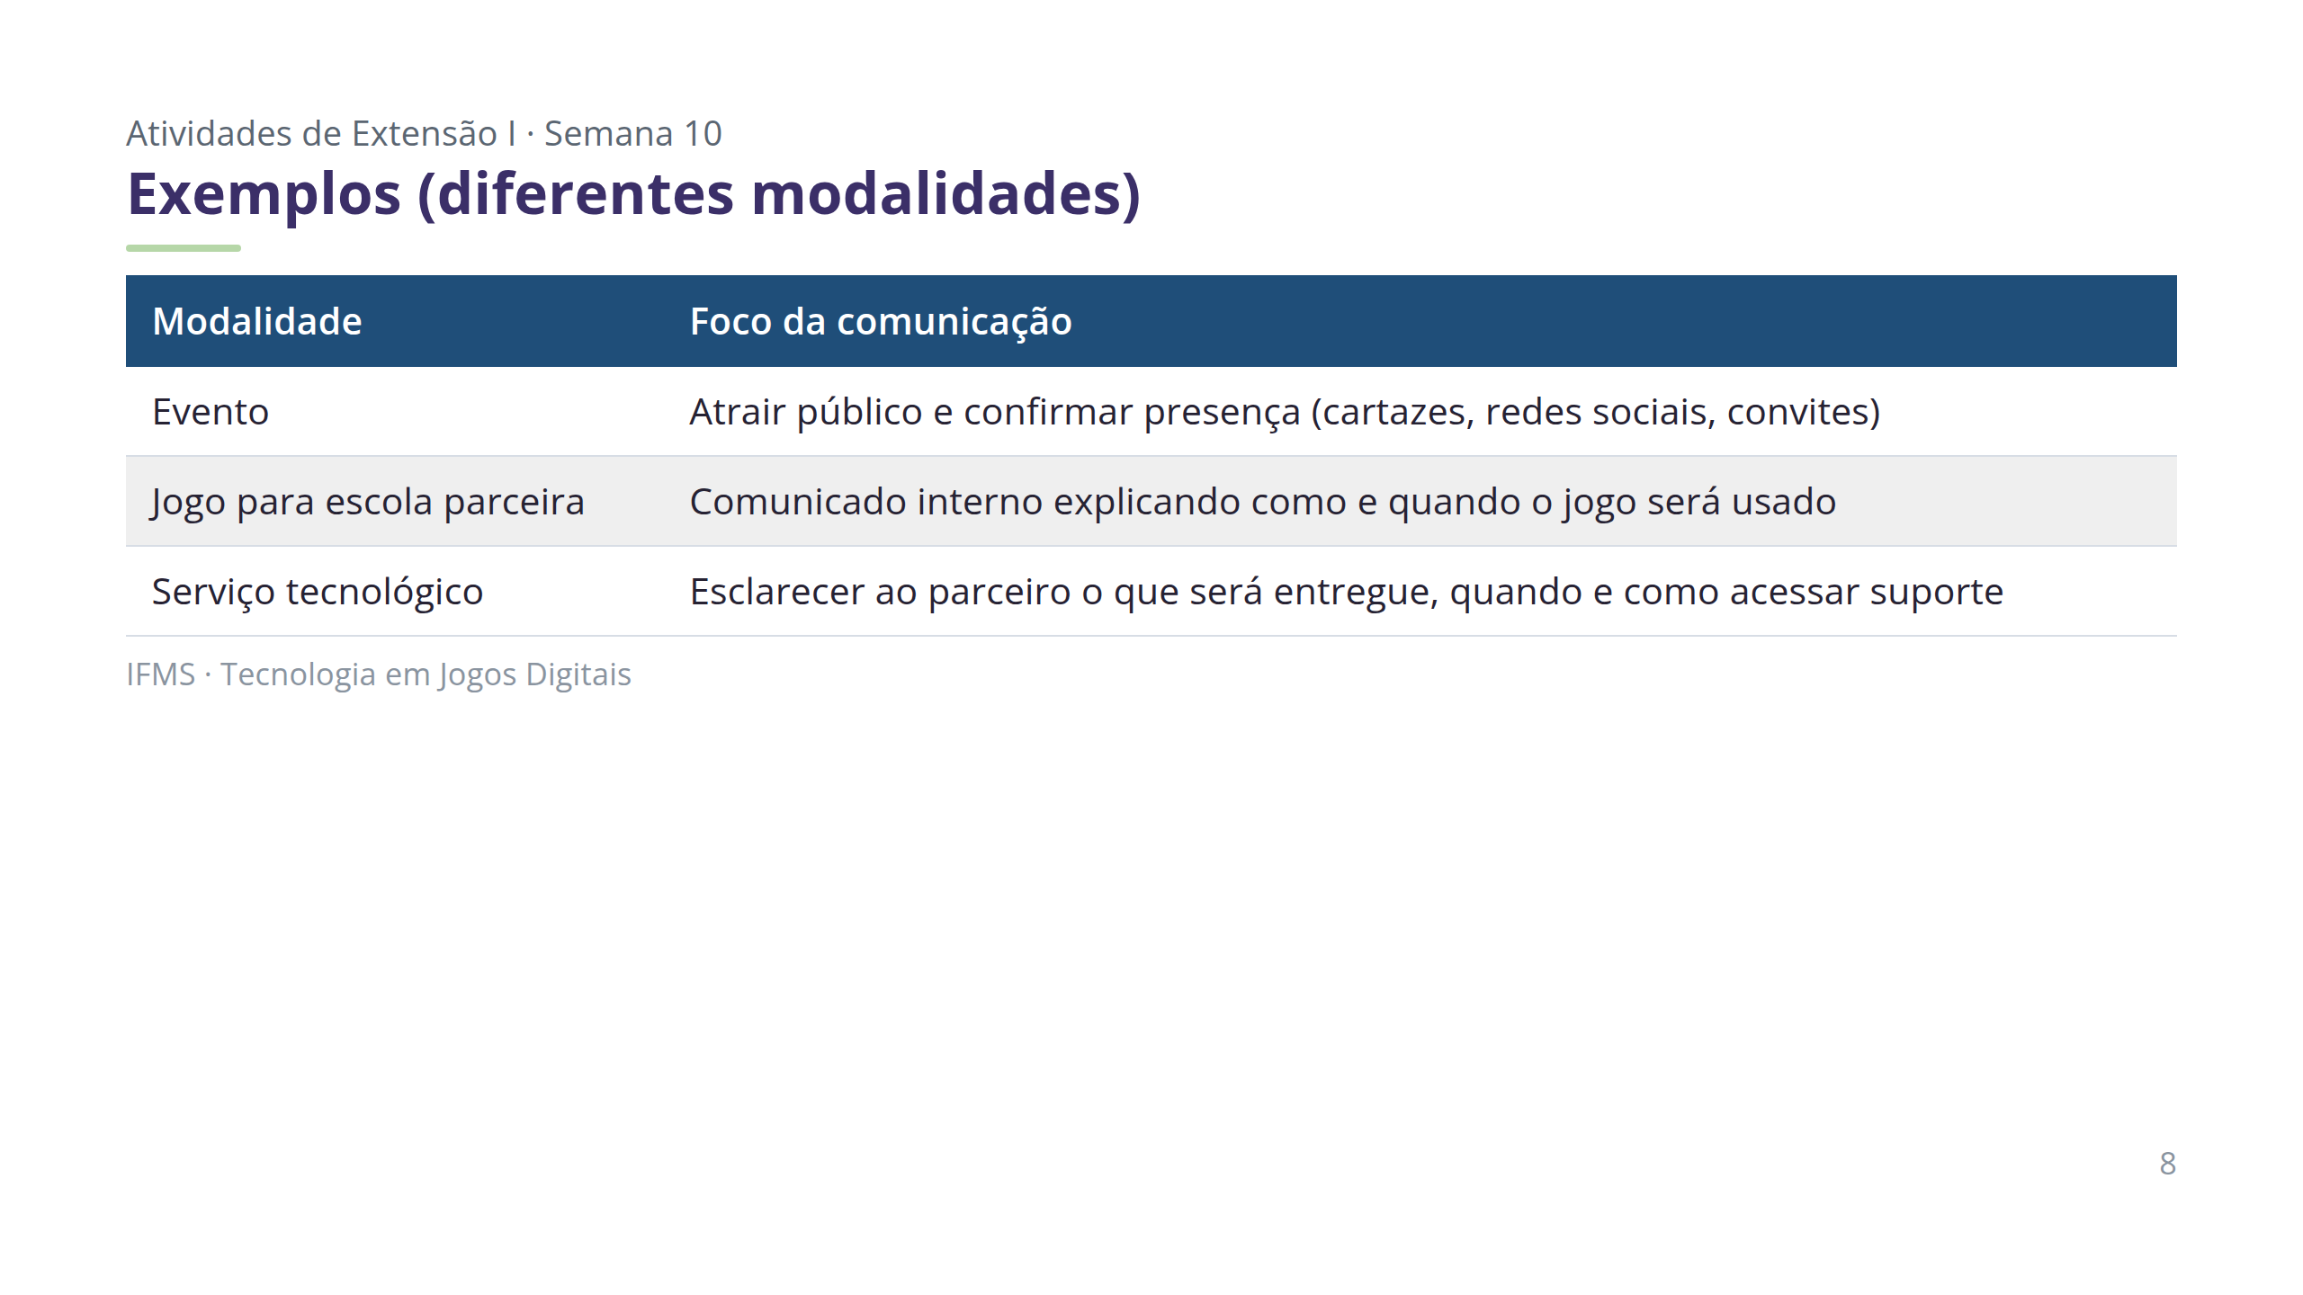

Slide 9
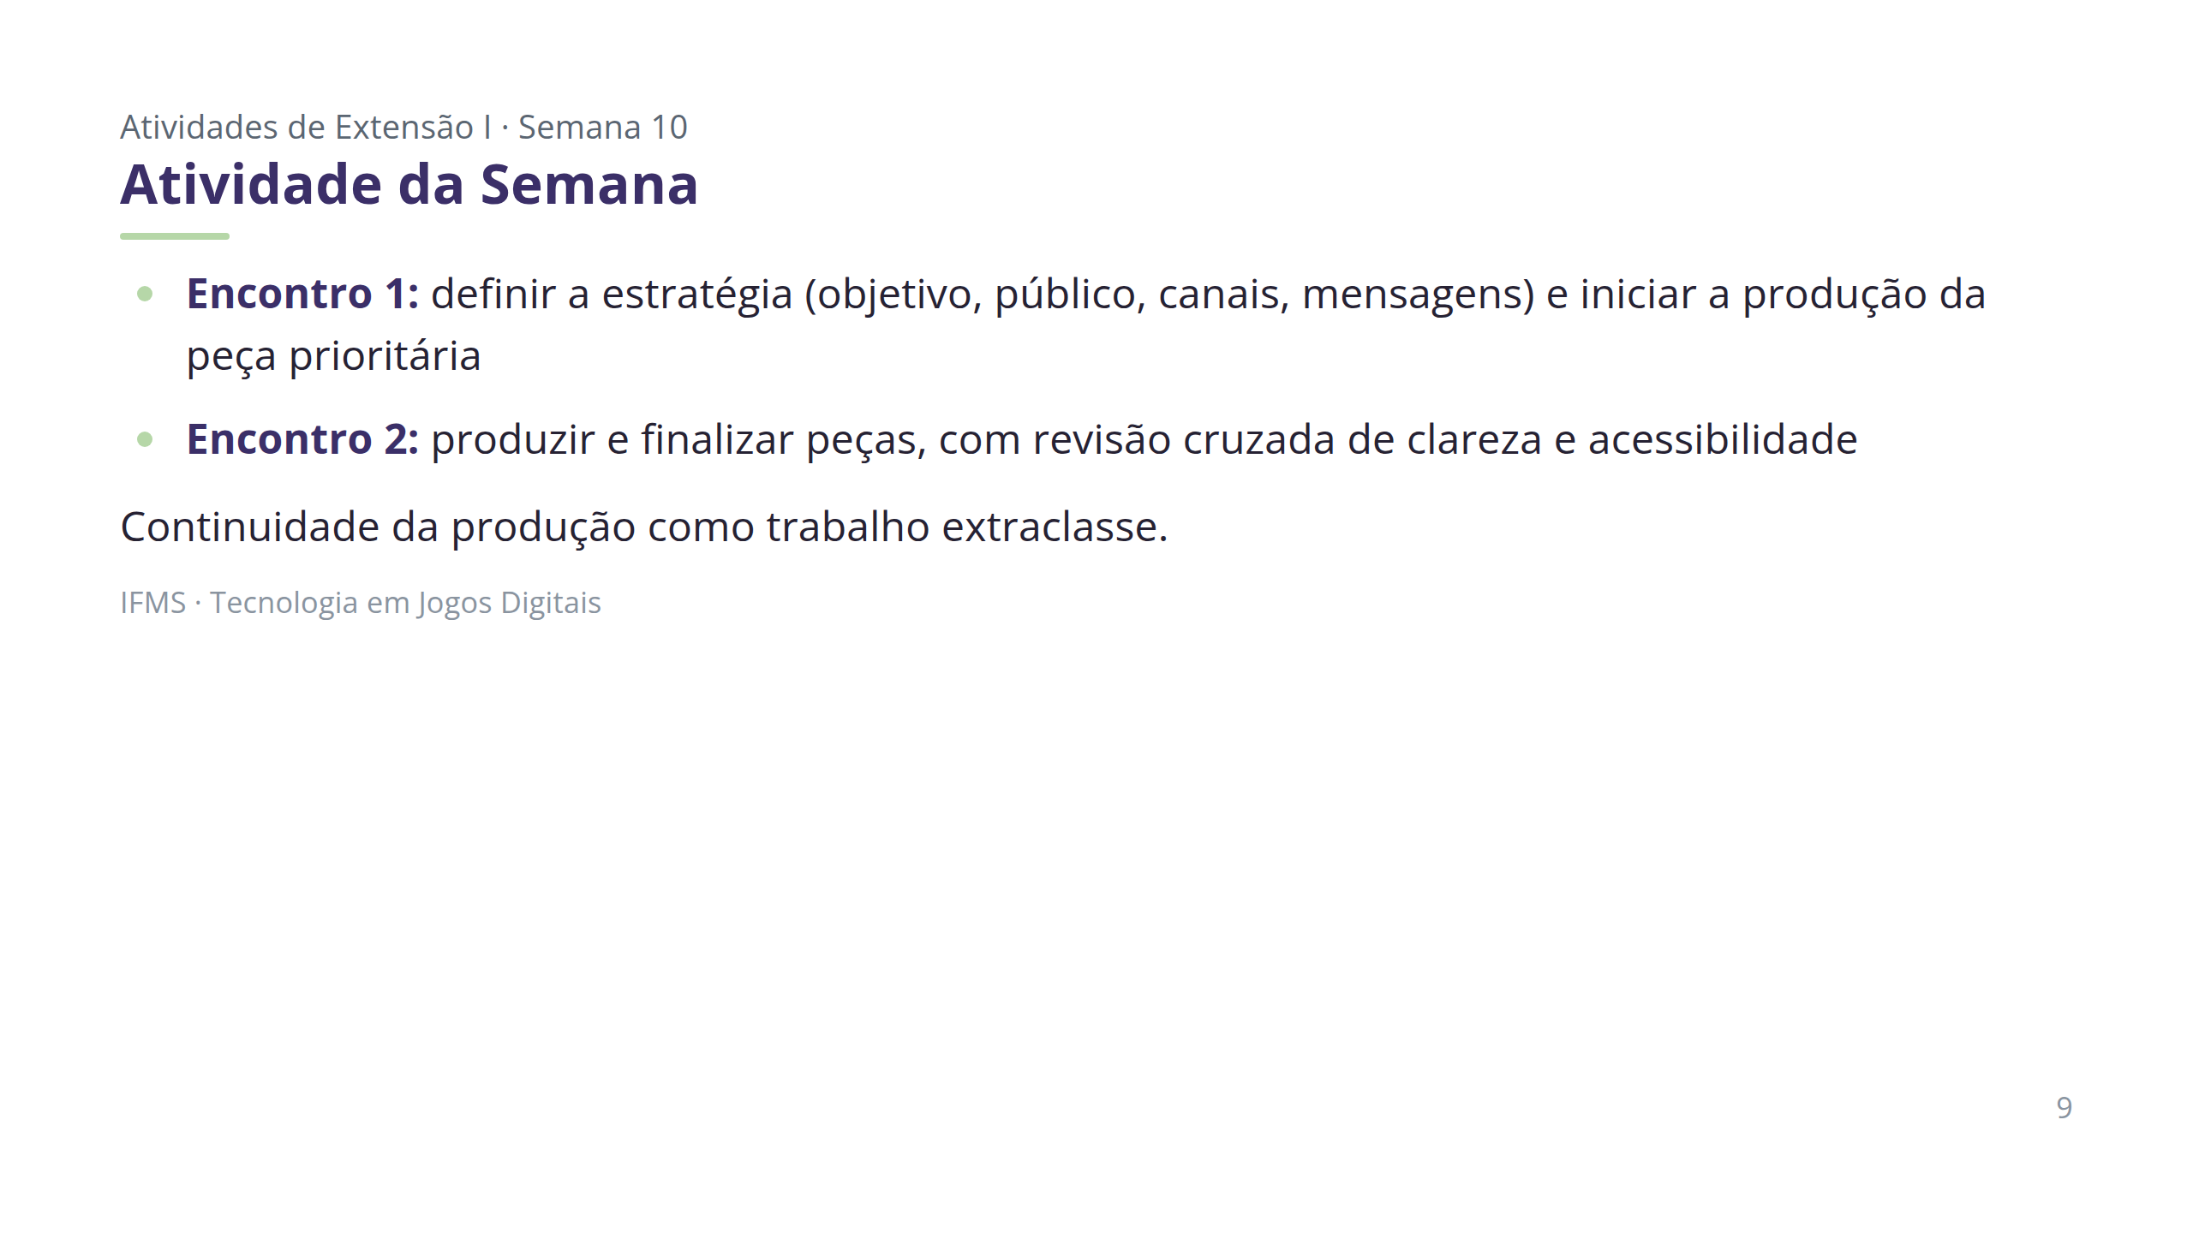

Slide 10
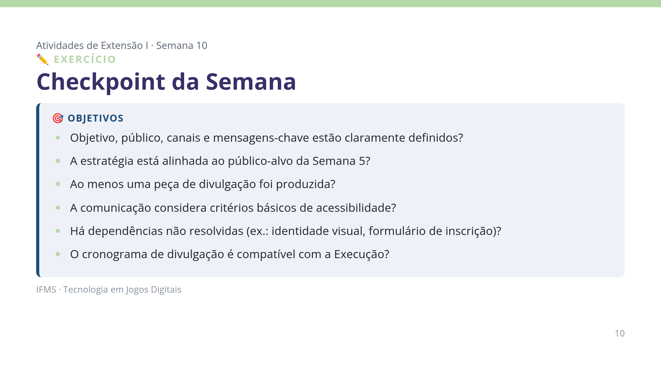

Slide 11
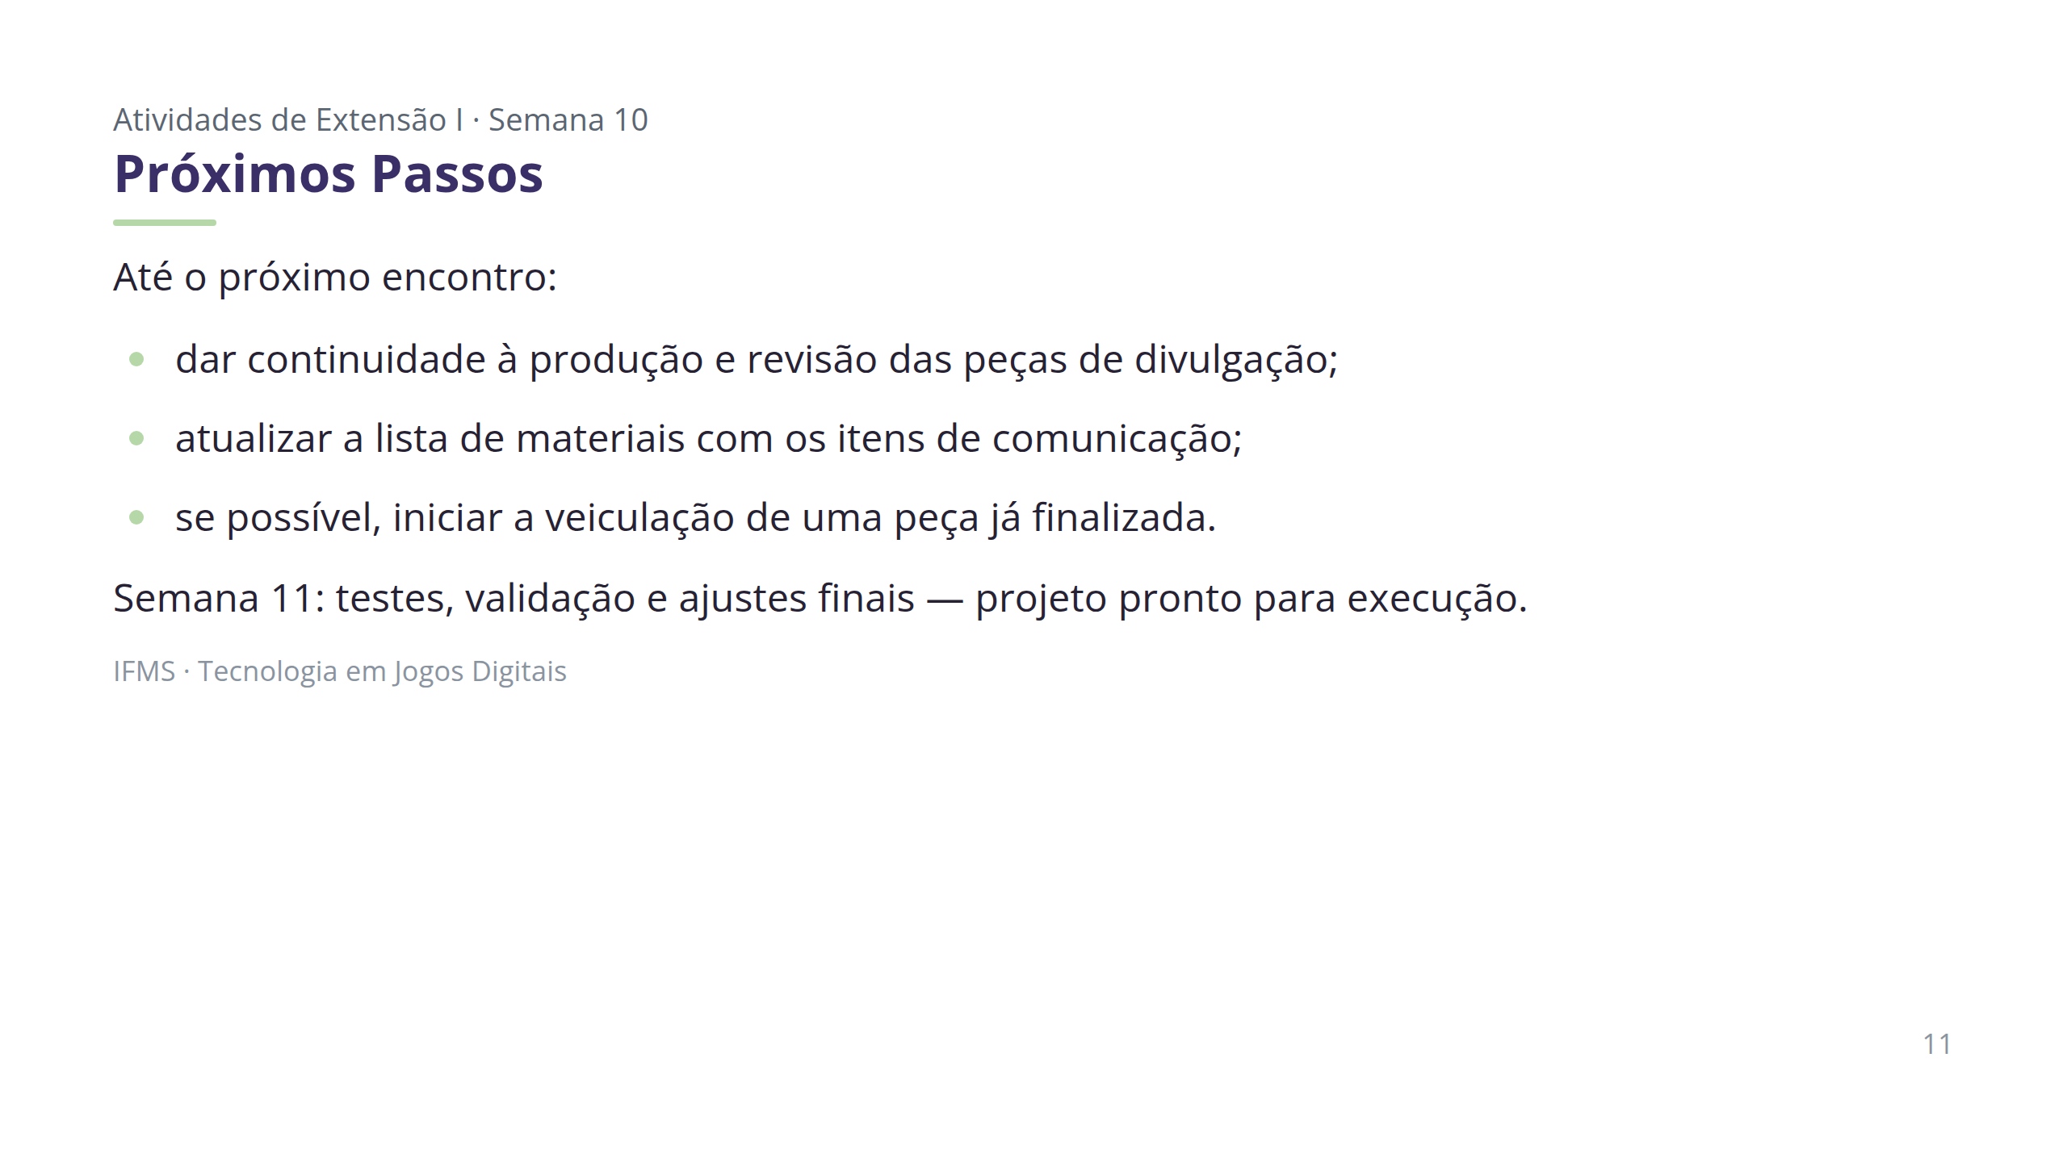

Slide 12
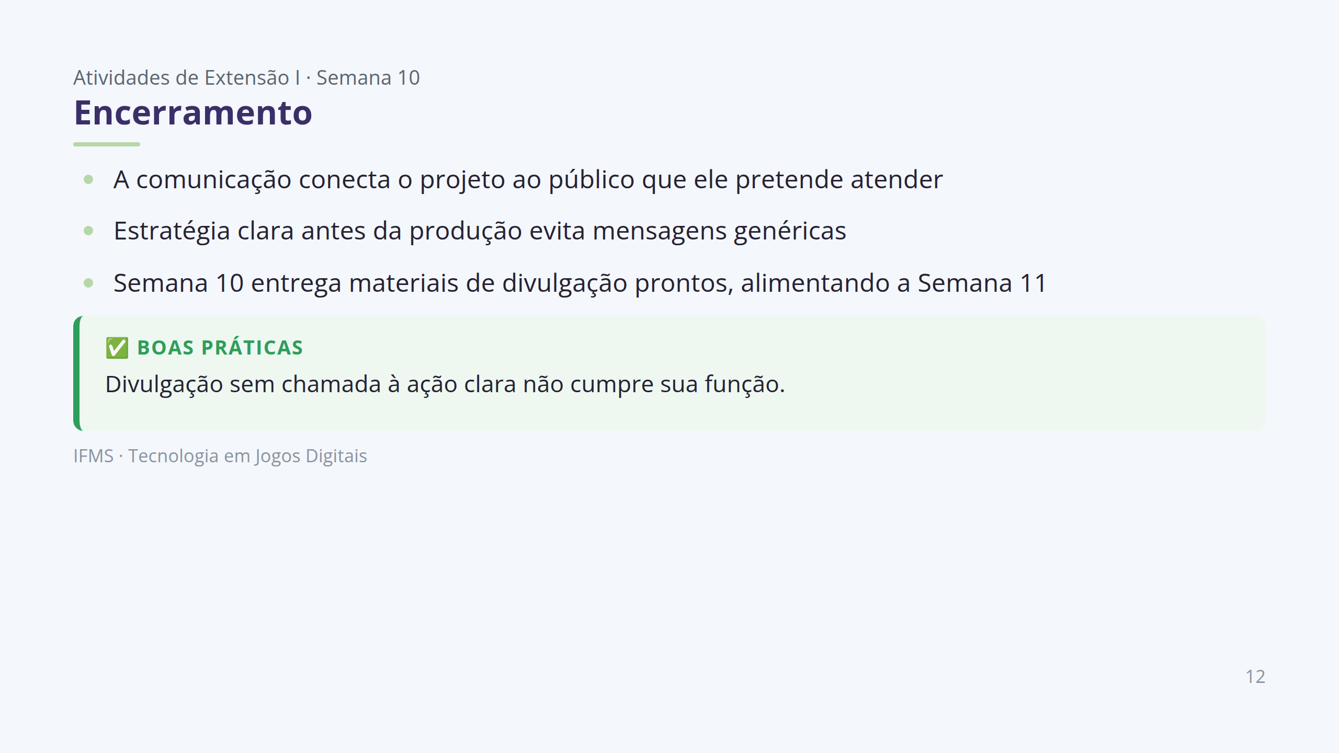
Notes:
# OBSERVAÇÕES PARA O PROFESSOR (não exibir na apresentação) Pontos de atenção: - Ter em mãos exemplos simples de estratégias de comunicação para diferentes modalidades (evento, oficina, campanha de material educativo). - Preparar um roteiro básico (objetivo, público, canal, mensagem-chave) para orientar as equipes. - Ter critérios mínimos de acessibilidade prontos (contraste, fonte, linguagem simples, texto alternativo). - Levar a lista de materiais e o registro de status desde a Semana 8, para checar se a comunicação já constava como item planejado. - Reservar a maior parte do tempo para produção prática das peças. Dificuldades comuns e como conduzir: - Equipe pula direto para a produção sem definir a estratégia → interromper e retomar o roteiro objetivo/público/canal/mensagem antes de liberar a produção. - Mensagens genéricas, sem conexão com o público-alvo da Semana 5 → questionar quem é o público e o que ele precisa saber para se interessar. - Comunicação inconsistente com a identidade visual já usada → orientar a revisão rápida dos materiais já produzidos. - Nenhuma consideração de acessibilidade → apresentar critérios mínimos e solicitar ajuste. - Concentração em um único canal → orientar a considerar um canal complementar. - Dependência com material ainda não pronto (ex.: identidade visual) trava a produção → ajudar a priorizar o item bloqueador ou trabalhar com versão provisória. Perguntas para estimular discussão: - "Se essa pessoa (do público-alvo) visse essa peça, ela saberia o que fazer a seguir?" - "Essa mensagem faria sentido para alguém que não conhece o projeto?" - "Qual é a chamada à ação desta peça?" Avaliação nesta semana: continuidade do ciclo de observação da Etapa de Preparação (Semanas 8–11), segundo a Rubrica de Avaliação. Observa-se Planejamento (coerência da estratégia com público-alvo e cronograma), Gestão do Projeto (integração da comunicação à lista de materiais) e Interação com a Comunidade (adequação de linguagem e canais ao público). Fonte: Plano Semanal Semana 10, Cronograma.

